Slide 1
Iossiger- Rod- Katuščák
Metodológia digitalizácie písomného dedičstva

Slide 2
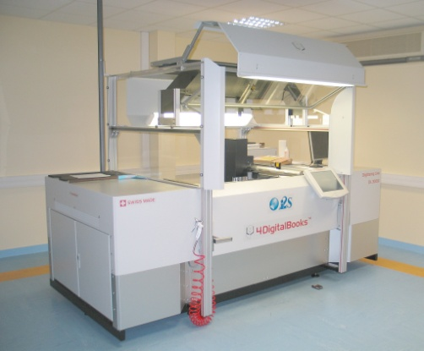
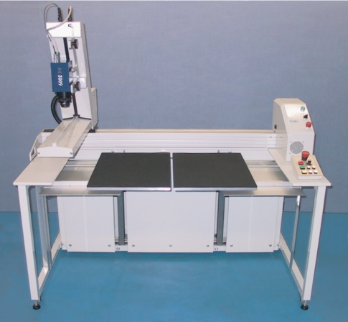
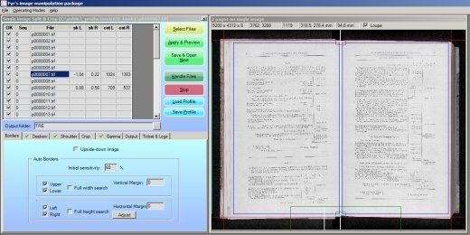
Skenery 4DigitalBooks
1/2
Automatické knižné skenery
  Digitizing Line
    Exkluzívna technológia založená
    na automatickom bezobslužnom
    obracaní strán
Manuálne knižné skenery
  CopiBook & Suprascan
    i2S spoločnosť je podielnikom a
    obchodným partnerom
Softvér na zlepšovanie obrazu
  Page Improver
    Exkluzívna technológia automatického
    delenia a usporiadania strán

Slide 3

Významné znaky Digitizing Line
Integruje špičkovú kvalitu skenerov i2S a ponúka obraz vo veľkosti od 70 to 112 Mega Pixelov optickej kvality
Prispôsobené pre staré i súčasné knihy, certifikované expertami z oblasti ochrany kníh
Spracúva knihy s rôznou hrúbkou papiera, textúrou a pórovitosťou

Slide 4
Významné znaky Digitizing Line
Výnimočne kvalitný obraz celého povrchu dokumentu
Dokument sa jemne pritláča ku sklu, aby sa zabezpečilo rovnaké celej plochy strany
Použitím skla sa predchádza zalomeniu strán v chrbtovom zlome knihy
Automatické zastavenie pri detekcii chyby (spojené strany, nerozrezané listy)

Slide 5
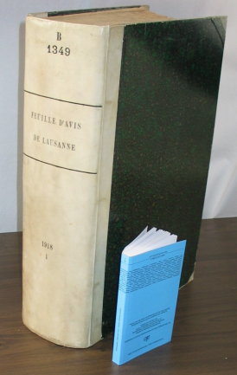
Významné znaky Digitizing Line
Pokrýva 98% potrieb knižnice
  Spracuje formáty od A6 do A2
  Spracuje ľahkú (brož) aj tvrdú väzbu
  Rýchlosť skenovania – do 3000 strán za hodinu/1 robot
  Spracuje knihy, ktoré sa spontánne zatvárajú
    30% moderných kníh, ktoré sa spontánne zatvárajú
    50% formátov A6/A5 kníh, ktoré sa spontánne zatvárajú
Digitizing Line je jediný stroj, ktorý spracuje všetky uvedené kategórie kníh

Slide 6
Funkcionalita kamery
Optická = Nie interpolovaná
  Plné optické rozlíšenie
  nejde o interpolovanú Bayer matricu používanú v digitálnych kamerách
  Pre každý bod zo strany jeden Pixel Sensor v kamere
interpolovaná
Bod na strane
pixel sensor
Optická

Slide 7
Funkcionalita kamery
Použité kamery nemajú mechanickú spúšť
  Bežné mechanické spúšte komerčných kamier končia životnosť pri cykle 400 000
  Robot dosiahne túto hranicu za 3 mesiace

Slide 8
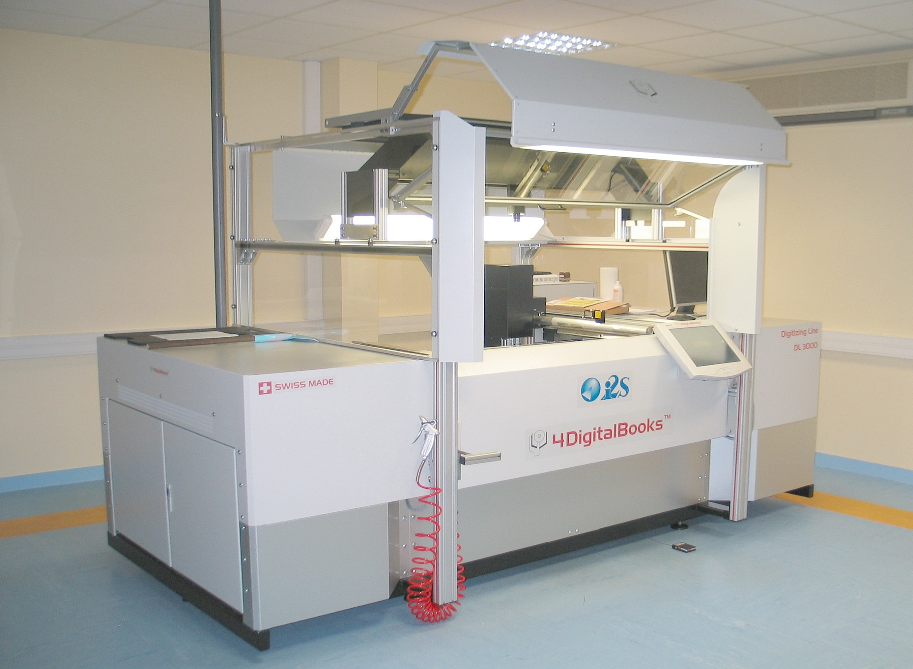

Slide 9


Partnerstvo excelentnosti
Skenovacia technológia
DigiBook
CopiBook
OCR technológia

Slide 10
Pracovný plán vybudovanie centra digitalizácie
Príprava fyzických zdrojov
Organizácia toku materiálu
Organizácia toku dát
Založenie škálovateľnej architektúry
Od labáku k fabrike
Projekt škálovateľnej architektúry
Projekt procesu
Príprava organizácie
Dimenzovanie výkonnosti digitálnej fabriky

Slide 11
Príprava fyzických zdrojov 1/2
Miesto
  Operačný priestor / budova a miestnosti
  Dispozičný plán pracovísk a zdrojov
  Dostupnosť zdrojov (ergonómia)
  Tok materiálu (kontajnery, knihy)
Infraštruktúra
  regulácia svetla
  klimatizácia
  elektrická sieť
  dátová sieť
  bezbečnostný systém

Slide 12
Príprava fyzických zdrojov 2/2
Zariadenie
  pracovné miesta, stoly, nábytok
  autá, prepravky a kontajnery na knihy
  skenery (ručné, automatické, sheet-feed, sk. mikrofilmov, mikrofilmy zo skenov …)
  počítače PC (spracovanie obrazu, OCR, indexovanie)
  dátové servery, záložné servery
  repozity/storage, páskové knižnice, disky
  archivačný systém/systemy
  sejfy na uskladnenie vzácnych materiálov

Slide 13
Organizácia toku materiálu
Preberanie kníh na digitalizáciu
Odovzdávanie kníh po digitalizácii
Triedenie prepraviek a kontajnerov kníh
Triedenie kníh / barkód, RFID
Manažment paralelnej dávkovej produkcie
Vyhnúť sa hromadeniu a zápcham
Vyhnúť sa opravám chýb v hlavnej linke

Slide 14
Organizácia toku materiálu
Digitálna knižnica – digitalizačná technologická linka
Systém digitálnej knižnice (prvky systému)
Digitálna akvizícia (príprava)
Fyzická digitalizácia (technológia masovej a manuálnej digitalizácie)
Digitálna „katalogizácia“ (popisné metadáta)
Digitálny archív (dlhodobé archivovanie v CDA, inštitucionálny repozit)
Digitálne služby (sprístupňovanie digitálneho obsahu)
Správa prístupov, marketing a copyright (právne, ekonomické, technické otázky sprístupňovania digitálneho obsahu)

Slide 15
Technologické triedy - Zdroje digitálnej akvizície
Akvizícia dokumentov (Odbor doplňovania a spracovania dokumentov napr SNK) (ca 8000-10000 titulov ročne)
Depozit napr SNK (ca 500 000 titulov)
Akvizícia a spracovanie seriálov napr SNK (ca 10 000 titulov)
Depozity seriálov u partnerov (časti chýbajúce ročníky, čísla, strany)
Regionálne noviny a časopisy vo verejných knižniciach

Slide 16
Technologické triedy
Digitalizované mikrofilmy SNK a partnerov
Webharvesting
Originálne elektronické zdroje (born digital)
Historické knižničné dokumenty (HKD) SNK a partnerov
Digitalizácia na požiadanie pre fyzické osoby (prinesené dokumenty)
Digitalizácia na požiadanie pre právnické osoby, knižnice, školy, občianske združenia, organizácia, podnikateľské subjekty (prinesené dokumenty)
Digitalizácia na požiadanie pre právnické osoby (prinesené/privezené dokumenty)

Slide 17
Príklad analýzy procesov z jedného zdroja
Odbor doplňovania a spracovania dokumentov SNK
Odbor kompletne zabezpečuje doplňovanie knižničných fondov SNK a jeho odborné spracovanie podľa schválených medzinárodných a národných štandardov.
Oddelenie doplňovania
Doplňuje knižničný fond SNK. Zabezpečuje súbežné a retrospektívne doplňovanie slovacikálnych dokumentov (s výnimkou periodík) a výberové doplňovanie zahraničných dokumentov (s výnimkou nákupu a darov periodík).

Slide 18
Procesy
Príjem dodaných dokumentov v akvizícii
Evidencia dodaných dokumentov v akvizícii
Pridelenie čiarového kódu/resp RFID jednotlivému exempláru
Pridelenie jednoznačnej identifikácie každému samostatnému fyzickému objektu
Nalepenie čiarového kódu/RFID
Zaznamenanie údajov do RFID
Príprava dokumentov na vstupné akvizičné spracovanie
Vyhotovenie skráteného katalogizačného popisu
Výber slovacík na digitalizáciu zo zdrojov – povinný výtlačok, kúpa, výmena, dar
Fyzická kontrola stavu exemplára (rozrezanie spojených strán, zhodnotenie formátu, oddelenie samostatných príloh do osobitného obalu s exemplárom,
Uloženie vybratých slovacík na digitalizáciu do prepravného kontajnera
Prevoz kontajnera k digitalizačnému robotu
Vyhotovenie záznamu o odovzadní a prebratí obsahu kontajnera medzi operátorom akvizície a operátorom digitalizácie

Slide 19
Katalogizácia
14. Určenie objektov na katalogizáciu do osobných podadresárov v adresári Katalogizácie (manažér katalogizácie)
15. Spracovanie úplného bibliografického záznamu na základe digitálneho objektu exemplára
16. Vyhľadanie digitálneho objektu (katalogizátor)
17. Otvorenie digitálneho objektu (katalogizátor)
18. Vytvorenie bibliografických popisných metaúdajov MARC 21 podľa digitálneho objektu
19. Záznam informácie o existencii digitálnej verze popisovaného titulu (MARC 21, tag 530)
20. Vloženie jednoznačnej identifikácie digitálneho objektu do záznamu MARC 21
21. Vytvorenie holdingového záznamu MARC 21
22. Vytvorenie záznamu exemplára MARC 21
23. Vloženie linky – spojenie záznamu MARC 21 s digitálnym objektom (MARC 21 tag 856)
24. Vloženie URL adresy digitálnej verzie exemplára do záznamu MARC 21
25. Uloženie záznamu do databázy ILS
26. Synchronizácia ILS Virtua s DIS Vital (Konverzia onfly MARC 21 – XML, kvalifikovaný Dublin Core)???

Slide 20
Digitalizácia (čierna skrinka)
Digitalizácia (komplexný technologický proces)
Uloženie digitálneho objektu do adresára Katalogizácia (administrátor digitalizácie)

Slide 21
Organizácia toku dát 1/2
Manažment tvorby súborov, každá výrobná etapa tvorí nové súbory(TIFF, JPEG, XML, TMP, PDF, ...)
Manažment pohybu súborov do ďalšieho procesu
Zálohovanie produkčných dát
Archivovanie produktov do repozitu
Riadenie a obnova produkčných pamätí recycling production storage
Kontrola výrobného procesu
Kontrola digitálnych produktov

Slide 22
Organizácia toku dát 2/2
Nezamieňať funkcie produkčných pamätí (obnovuje sa) s repozitnou pamäťou (rastie)
Uprednostňovať distribuované produkčné pamäte pred centrálnymi kvôli vyhnutiu sa konkurenčnému čítaniu/zapisovaniu na serveroch
Myslite na to, že treba: „zväčšovať diskový priestor"

Slide 23
Od labáku k fabrike
L Labák je riadený niekoľkými vysokokvalifikovanými technikmi
F Fabrika je riadená celou organizáciou
L Za mnoho úloh zodpovedá len niekoľko ľudí
F Za niekoľko úloh zodpovedá mnoho ľudí
L Procesy sú len v hlavách niekoľkých ľudí
F Inteligencia je v procesoch a nie len v hlavách ľudí
L Prioritou je manažment technológie a kvality
F Prioritou je manažment zdrojov a kvantity

Slide 24
Profily zamestnancov digitalizačného pracoviska
5 profilov

Slide 25
Profil č. 1
Sekretárska úroveň
Príjem a registrácia objektov
Vyhľadanie, zápis metaúdajov
Príprava a transport vozíkov
Inšpekcia a kvalifikácia kníh
Výber príslušnej produkčnej línie
Používanie počítača, MS Excel
Odhlásenie, vrátenie, doručenie „zákazníkovi“
Nie pre dokumentaristu
1 pilotná prevádzka / 3-4 továreň

Slide 26
Profil č. 2
Operátori skenerov
Základné technické zručnosti
Schopný zvládať prácu s vysokou úrovňou opakovania, schopnosť a učiť viesť ostatných
Základy používania počítača, základná manipulácia s objektmi
Dodržiava pravidlá inšpekcie súborov
1 pilotná prevádzka / 3-4 továreň

Slide 27
Profil č. 3
Úprava a manipulácia s obrazmi
Schopný používať Photoshop, Quark Express
Grafik, fotograf, polygraf a pod.
Chápe rozloženie dokumentov
Pokročilý používateľ PC (správa súborov a adresárov)
Chápe pixely, farbu, formáty súborov
2-4 pilotná prevádzka / 4-8 továreň

Slide 28
Profil č.4
Štruktúrovanie textu
Rýchly strojopis
Triedenie súborov, kapitol, názvov, strán
Operátor na vstupe (zápise)
Ovláda softvér
Akceptuje opakujúcu sa prácu
    1. úroveň - titul
    2. úroveň – kapitola, vnútorný obsah
1 pilotná prevádzka / 3-4 továreň

Slide 29
Profil č.5
Archivácia, agregácia
Dokumetarista
Vysoká úroveň skúseností s počítačmi
Dobré zručnosti pri organizácii digitálnych údajov
Pochopenie koncepcie digitálnej archivácie
Napĺňanie digitálneho úložiska
6-9 pilotná prevádzka / 13-19 továreň

Slide 30
Počty ľudí
1 pilotná prevádzka / 3-4 továreň
1 pilotná prevádzka / 3-4 továreň
2-4 pilotná prevádzka / 4-8 továreň
1 pilotná prevádzka / 3-4 továreň
6-9 pilotná prevádzka / 13-19 továreň
11-16 pilotná prevádzka / 26-39 továreň

Slide 31
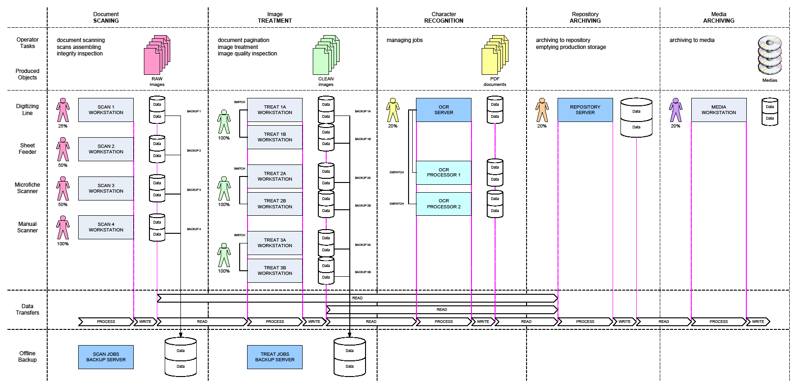
Projekt škálovateľnej architektúry 1/2
Škálovateľnosť (štruktúra) toku dát je podstatná. Musí byť organizovaná starostlivo, aby sa zabezpečila plynulosť.

Slide 32

Projekt škálovateľnej architektúry digitalizácie v SNK
Pracovný postup a manažment súborov
Skenovanie
Úprava obrazu
OCR
Klasifikácie
Indexovanie Štruktúrovanie
Online
publikovanie
Papierový
obsah
Digitálny
obsah
Škálovateľné
kapacity
Automatické
spracovanie

Slide 33
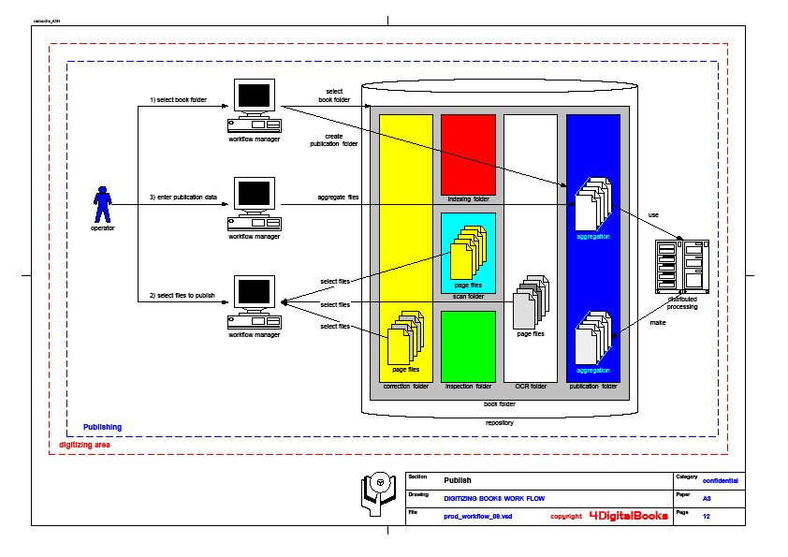
Projekt procesu 1/2

Slide 34
Príprava organizácie
Výrobný manažér
  Stará sa o výrobný personál a zdroje
    Procesný inžinier
      Stará sa o výrobné procesy a priepustnosť systému
    Systémový inžinier
      Stará sa o IKT
    Digitalizačný expert
      Stará sa o dodržiavanie štandardov, implementáciu najlepších skúseností a riešení a kvalitu
    Kontrola výroby
      Stará sa o operátorov a výrobu
      Operátori (pozri nasledujúcu stranu)

Slide 35
Dimenzovanie digitálnej fabriky v SNK Books
Hardvér
automatický knižný skener | 1 | 2 | 4
ručný knižný skener | 1 | 2 | 2
pracovné stanice na spracovanie obrazu | 2 | 4 | 8
OCR servery | 1 | 1 | 2
pracovné stanice administrátora a na indexovanie | 2 | 2 | 3
Ľudia | 4 | 7 | 12/36
operátori (preberá + pripravuje + skenuje + kontroluje knihy) | 1 | 2 | 2
operátori (image enhancement + kontrola kvality skenov) | 2 | 4 | 8
operátori(OCR + indexovanie + odovzdáva + administruje) | 1 | 1 | 2
Kapacita (strany/pracovná smena) | 15'000 | 30'000 | 60'000
Veľkosť fabriky | MALÁ | STREDNÁ | VEĽKÁ

Slide 36
Dimenzovanie fabriky - s Digital Books
Príklad: Projekt: 500 000 kníh
= ca 125 000 000 strán
Produktivita za smenu/prac. deň
= 60 000 strán
Potrebný čas:
= 2 083 dní
2 083 dní = 9,5 roka…
3 smeny = 3,5 roka
Z toho: 80% masové skenery
20% ručné skenery

Slide 37
Kontakt
Ďakujem za pozornosť
dusan.katuscak@fhv.uniza.sk

